Slide 1
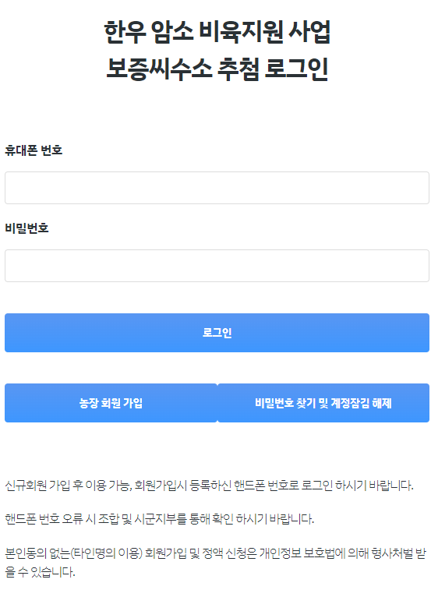
(붙임3)
기존 한우정액 추첨시스템 가입농가 로그인방법
1
2
3
1.휴대폰 번호 와 비밀번호를 입력하고 로그인 버튼을 클릭하면 로그인됩니다.
2.[농장회원가입]을 클릭하여 회원 가입을 진행하십시오
- 이미 가입된 회원이라는 메시지가 나타나면 “한우정액신청 시스템”에 등록된
휴대폰 번호와 비밀번호를 이용하여 로그인을 하시면 됩니다.
3.비밀번호를 잊어버린경우 [비밀번호 찾기 및 계정잠김 해제]를 이용하여 비밀번호를 찾을 수 있습니다.
4.비밀번호 5회 실패하면 계정이 잠깁니다.
- 계정잠금 해제 : [비밀번호 찾기 및 계정잠금 해제]를 이용하여 해제 할 수 있습니다.
4
1
5
2
3
5
4
5

Slide 2
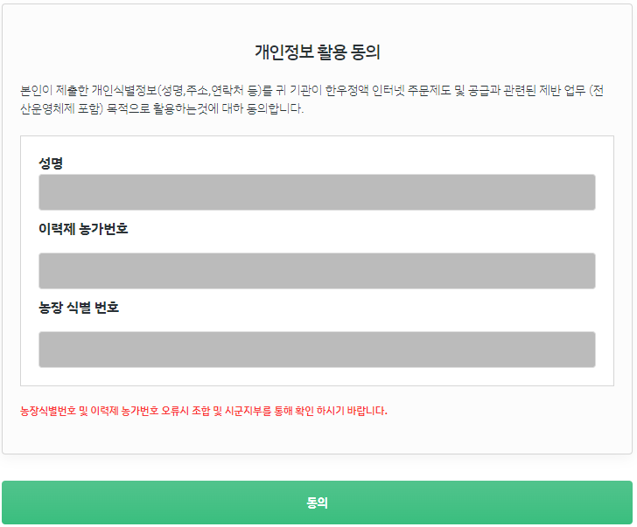
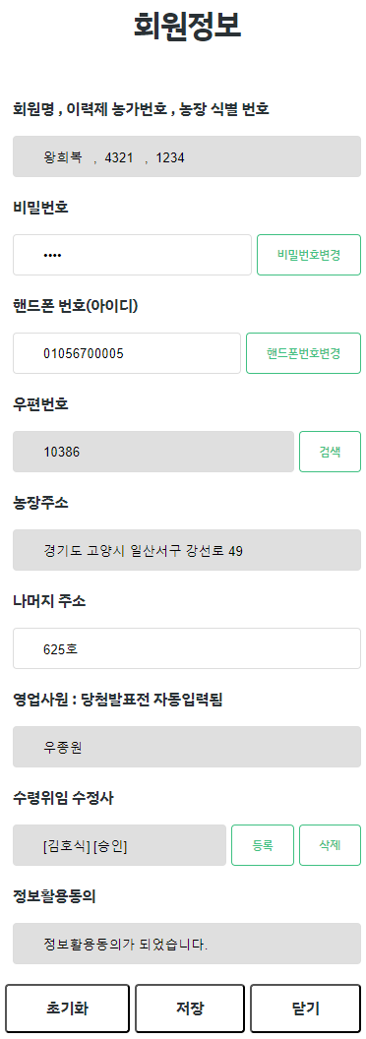
신규가입 방법
회원 가입은 개인정보 활용 동의를 한 후에 입력 가능합니다.
1.비밀번호변경 버튼을 이용하여 신규 비밀번호를 입력하기시 바랍니다.
※ 비밀번호는 안전하게 관리하시기 바랍니다.
2.휴대폰번호변경이 필요한 경우 버튼을 이용하여 휴대폰 번호를 변경 하시기 바랍니다.
※ 휴대폰번호는 사업신청 시 축산업통합정보시스템에 등록한 번호를 연동하여 표시되었습니다.
휴대폰 번호 변경이 필요한 경우 버튼을 눌러 변경하시기 바랍니다.
당첨 확인 안내를 받기 위함이니 확인 받으실 휴대폰 번호로 변경 바랍니다.
3.주소와 우편번호는 검색을 통하여 입력하시기 바랍니다.
※ 주소 또한 사업신청 시 축산업통합정보시스템에 등록한 번호를 연동하여 표시되었습니다.
주소와 우편번호 변경이 필요한 경우 버튼을 눌러 변경하시기 바랍니다.
정액 공급 시 안내를 받기 위함이니 공급 받으실 주소로 변경 바랍니다.
4.수령위임 수정사가 필요한 경우 등록 버튼을 이용하여 등록 하시기 바랍니다.
※ 수령이 불가능하여 수령위임 수정사가 필요한 경우 등록 하시기 바랍니다.
5.정보활용동의 경우 앞단계에서 개인정보 활용동의를 진행 했기 때문에 “정보활용동의 가 되었습니다.”라는 메시지가 보여집니다.
6.저장버튼을 이용하여 저장하십시오
농장식별번호, 이력제 농가번호 오류시 조합 및 시군지부에 문의하시기 바랍니다.
1
2
3
4
5

Slide 3
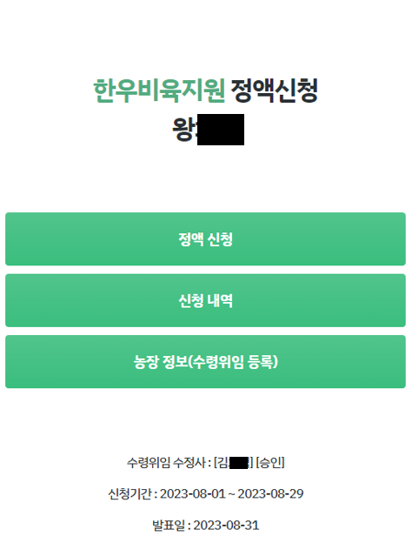
MAIN
1.회원명이 화면에 노출된다.
2.[정액 신청]을 클릭하여 정액신청을 한다.
3.[신청 내역]을 클릭하여 신청 내역을 조회한다.
4.[농장 정보(수령위임 등록]을 클릭하여 농장정보와 수령위임을 변경 또는 등록할 수 있다.
※ 가입 신청 시 입력한 회원정보(비밀번호, 핸드폰번호,주소, 수령위임 수정사) 변경이
필요한 경우 변경 등록 할 수 있습니다.
5.수령위임 수정사 정보가 보여집니다.
6.신청기간과 발표일이 보여집니다.
1
2
3
4
5
6
7

Slide 4
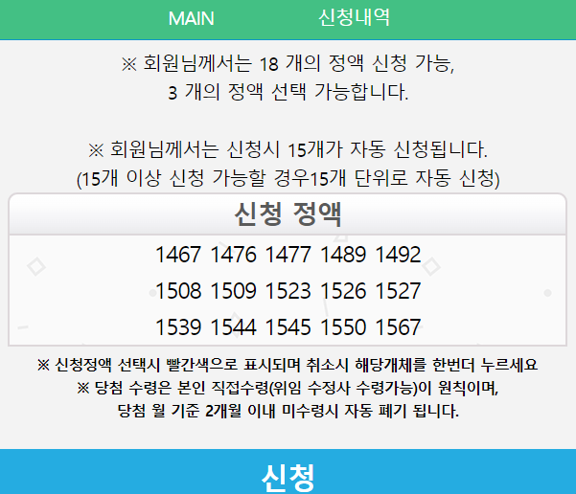
정액신청
(예시)
한가지 정액을 중복으로 여러 번 선택이 불가능합니다.
신청 가능한 정액이 15개가 넘을 경우 15개는 자동신청되고, 잔여 정액은 추가로 선택가능
예)18개가 신청 가능한 경우, 15개는 자동으로 선택되며 3개는 각 1개씩 신청됩니다.
35개가 신청 가능한 경우, 30개는 자동으로 선택되며 5개는 각 1개씩 신청됩니다.
정액번호를 선택할 경우 빨강색의 굵은 글씨로 표현됩니다.
신청 버튼을 클릭하면 선택한 정액이 저장되고 신청내역으로 자동 이동합니다.

Slide 5
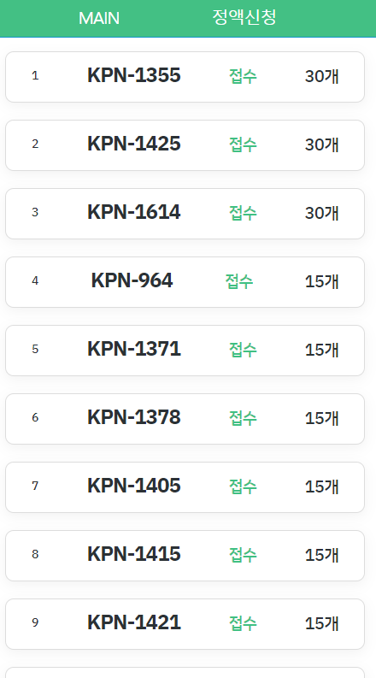
신청내역
(예시)
정렬 순서
1.신청 수량이 많은 것
2.정액 번호 순

Slide 6
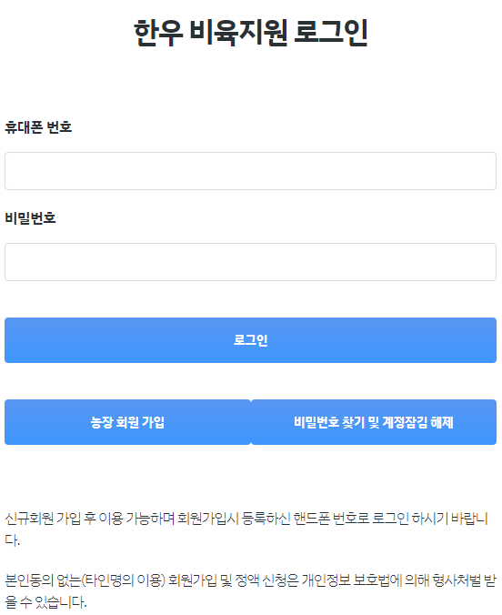
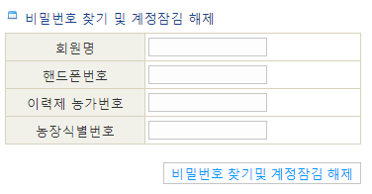

비밀번호 찾기
2
비밀번호는 메시지창으로 표현됩니다.
1
회원명, 핸드폰번호, 이력제 농가번호, 농장식별번호를 입력하고 하단 [비밀번호 찾기 및 계정잠김 해제] 버튼을 클릭하십시오
로그인 하단의 [비밀번호 찾기 및 계정잠김 해제] 를 클릭하여 처리 할 수 있습니다.

